Slide 1
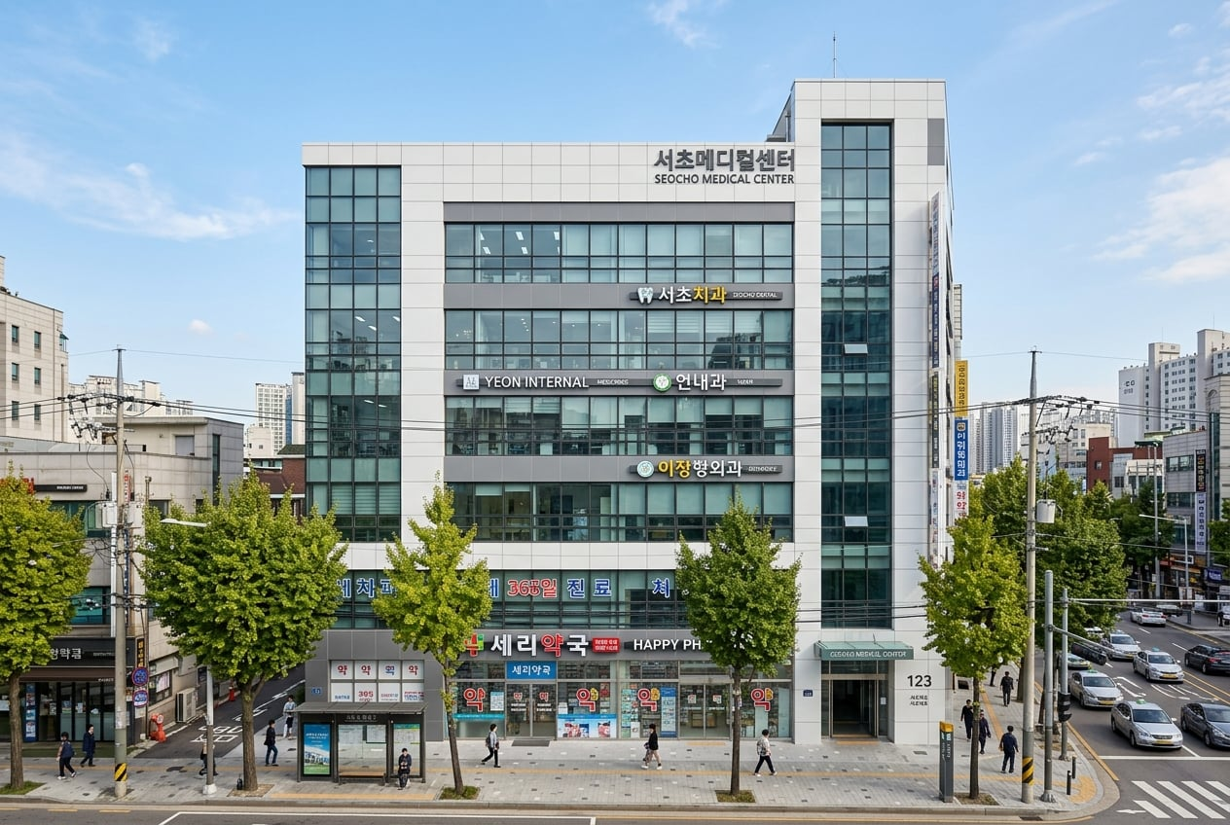
CREDEAL
제이에스부동산중개법인
BASIC IM
선유도역 초역세권 신축 오피스빌딩(더레드빌딩) 투자설명서
사무용빌딩 (신축오피스)
사무용빌딩 (신축오피스)
250억
250억
상업용 부동산 투자 플랫폼
정현우 수석팀장 | 제이에스부동산중개법인
크리딜 · · 1

Slide 2
02 Summary
핵심요약
2018년 신축 무결점 자산 · IT·회계 등 11개 우량 법인 분산 만실 · 지하 리스업 시 2.71%
매매 희망가
실투자금(내 돈)
연 순수익률(Cap Rate)
자기자본수익률
250.0억 원
약 125억 원
2.41%
3.85%
3대 핵심 투자 포인트 (Investment Highlights)
01
대지면적: 156.91평 (518.7㎡)
02
연면적: 전체 753.49평 (2,490.88㎡) / 지상 625.75평 (2,068.60㎡)
03
건축규모: 지하 1층 ~ 지상 10층 (철근콘크리트, 승강기 1대, 옥외1+기계식22대 주차)
크리딜 · · 2

Slide 3

03 Location
입지 및 교통 접근성
선유도역 9호선 급행 역세권 및 대로변 랜드마크
초역세권
선유도역 4번 출구 도보 1분(80m) 대로변 직결, 여의도 5분·강남 20분 진입
도로망
올림픽대로, 서부간선도로, 양화대교 초인접으로 서울 전역 이동 최적
오피스 수요
영등포 벤처밸리 및 여의도 금융업 배후 IT·스타트업·전문직 법인 수요 지속 유입
크리딜 · · 3

Slide 4

04 Building
물건 개요
서울특별시 영등포구 양평동4가 117, 134, 125-2 (3필지 통합)
대지면적
156.91평 (518.7㎡)
연면적
전체 753.49평 (2,490.88㎡) / 지상 625.75평 (2,068.60㎡)
건축규모
지하 1층 ~ 지상 10층 (철근콘크리트, 승강기 1대, 옥외1+기계식22대 주차)
준공연도
2018년 9월 (신축급 특A 컨디션, 유지보수 비용 Zero)
용적률 현황
지상 연면적 기준 398.8% / 전체 480.2% (준공업지역 법정 상한 400% 근접)
거래 형태
매매희망가 250억 원 (건물분 부가세 별도)
자산 하이라이트
우량 메디컬/근생 테넌트 직영 만실 운영
승강기 완비 및 자주식 주차 공간 확보
공법상 잔여 용적률 활용 가치 상승 잠재력
크리딜 · · 4

Slide 5
05 Rent Roll
임대차 현황 (Rent Roll)
- 보증금 총액
5억 3,500만 원 월 임대료 총액: 5,017만 원 (관리비 648만 별도)
- 공실 현황
17.0% (지상 1~10층 전 층 만실, 지하 1층 127.7평만 리스업 대기)
- 임차인 구성
디자인스튜디오, IT스타트업, 회계법인, 무역상사, 이커머스, 컨설팅 등
- 상임법 분석
11개 호실 전원 환산보증금 9억 이하(상임법 전면 적용), 갱신요구권 2~7년 잔여로 장기 임대차 안정성 완벽 확보
크리딜 · · 5

Slide 6
06 Profit
수익성 및 리스업 가치 분석
초안정 2.41% 기본 수익률 + 지하 공실 리스업 시 2.71%
현재 연 순수익률 (Cap Rate)
지하 1층(127.7평) 리스업 시뮬레이션
잠재 연 순수익률
2.41% (연간 확정 임대수입 6억 204만 원)
2.71% (연간 총 임대수입 6억 7,860만 원 달성)
투자 가치 제안
본 자산은 우수한 입지 경쟁력과 견고한 펀더멘털을 바탕으로 안정적인 현금흐름 창출과 중장기 자산 가치 상승을 동시에 실현할 수 있는 우량 투자 기회입니다.
크리딜 · · 6

Slide 7
07 Risk
권리 분석 및 시설 무결성 점검
신축 건물의 무결점 권리 및 물리적 안전성
정밀안전 A등급
용적률 여유 1.2%p: 용적률이 398.8%로 채워져 있어 증축 등의 공사 리스크 없이 순수 임대 운영에만 집중 가능
신축 시설 컨디션: 2018년 준공으로 방수, 승강기, 주차타워(22대) 설비 전반 노후 하자 Zero
등기 및 권리 관계: 단일 소유자 단독 소유, 권리제한사항 없는 깨끗한 권리관계 확인
크리딜 · · 7

Slide 8
08 Thesis
종합 가치 제안
밸류애드 리스크 없는 완성형 초안정 코어 자산
01
입지 불패
02
신축 무결성
선유도역 9호선 도보 1분 대로변 코너의 영구적 오피스 임대 수요
2018년 신축 건물로 추가 캡엑스(CapEx) 투입 불필요
03
분산된 임차 구조
04
리스업 업사이드
11개 우량 테넌트로 개별 임차인 퇴거 리스크 완벽 헤징
지하 1층 임대화만으로 즉각적인 2.71% 수익률 상승 달성
종합 가치 제안
본 자산은 우수한 권역 입지 경쟁력과 견고한 펀더멘털을 기반으로 중장기 자산 가치 상승 및 안정적인 현금흐름을 동시에 실현할 수 있는 전략적 투자 기회입니다.
크리딜 · · 8

Slide 9
09 Process
향후 매각 진행 일정
STEP 1
STEP 2
STEP 3
1단계
2단계
3단계
투자 의향서 접수 및 임대차 승계 세부 조항 실사
매매계약 체결 및 보증금 정산 승계 협의
잔금 지급 및 관리 운영사 인수인계 (지하 1층 임대 마케팅 착수)
크리딜 · · 9

Slide 10
10 Disclaimer
표기 기준 및 면책
01
관심 표명
→
02
NDA 체결
→
03
현장 실사
담당 중개사에게 초기 관심 표명 및 상담 요청
비밀유지계약 후 상세 임대차·재무 자료 제공
건물 컨디션 및 설비 직접 확인 후 의향서(LOI) 제출
데이터 출처 표기
면책 조항
✓ 공부확인
등기부·대장 등 공적 장부 직접 확인
본 자료는 투자 권유가 아니며, 기재된 정보의 정확성을 보증하지 않습니다.
★ 전문가검증
세무사·감정평가사 등 전문가 확인
▲ 매도인고지
매도인이 구두 또는 서면으로 고지
● 중개인입력
중개인 현장 조사 및 경험 기반 입력
◇ AI추정·가정
시나리오 분석 및 AI 모델 추정
제이에스부동산중개법인 ·
크리딜 · · 10

